Slide 1









Notes:
Thiết kế: Hương Thảo – Zalo 0972115126

Slide 2
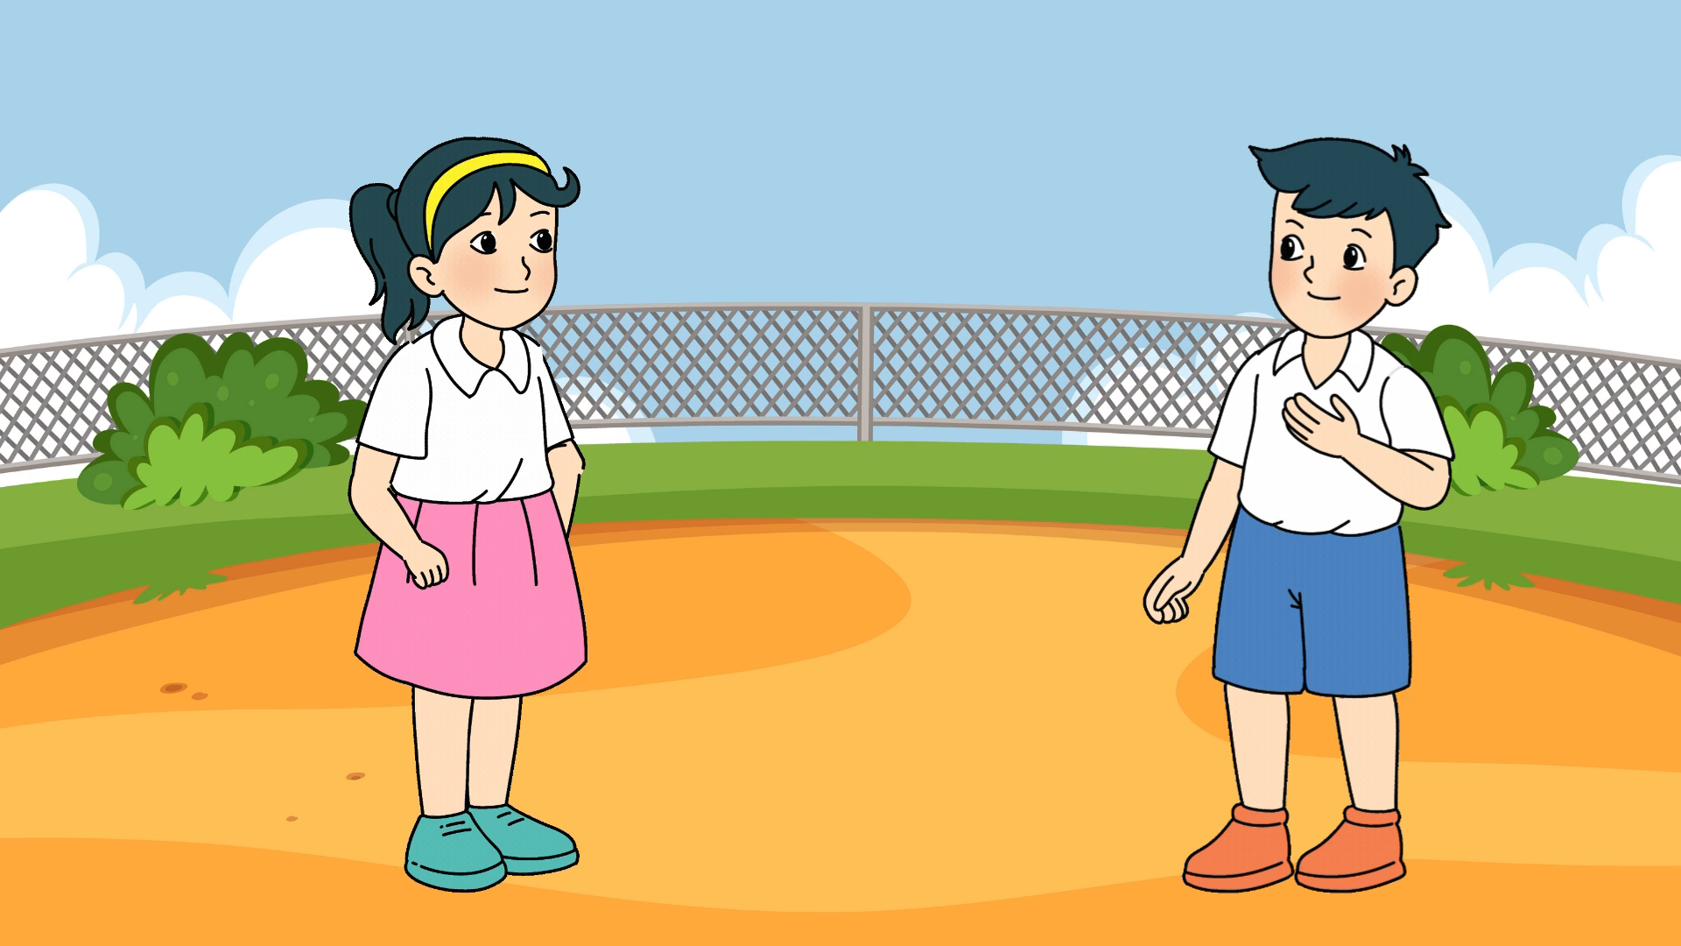

Slide 3
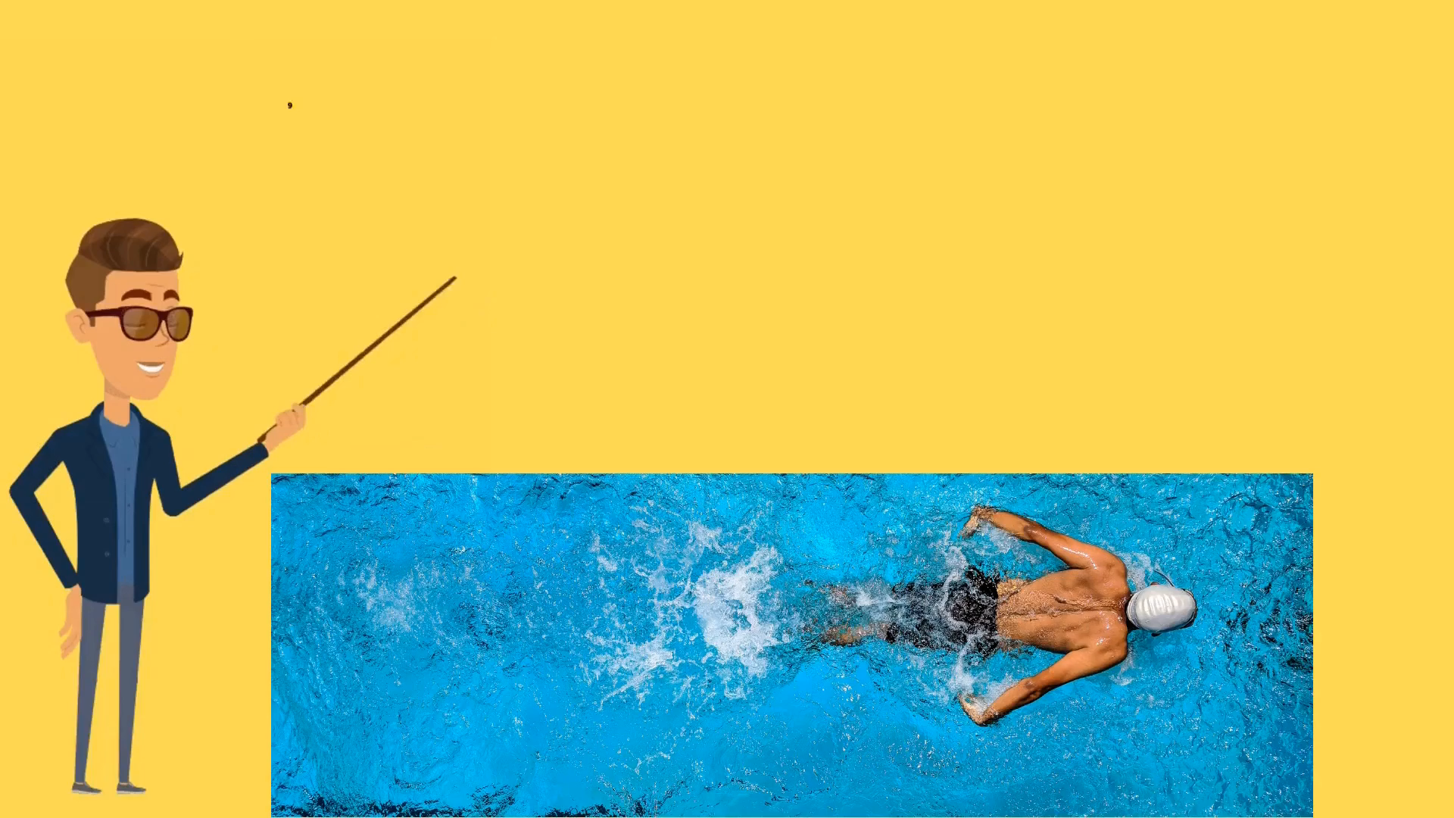

Slide 4




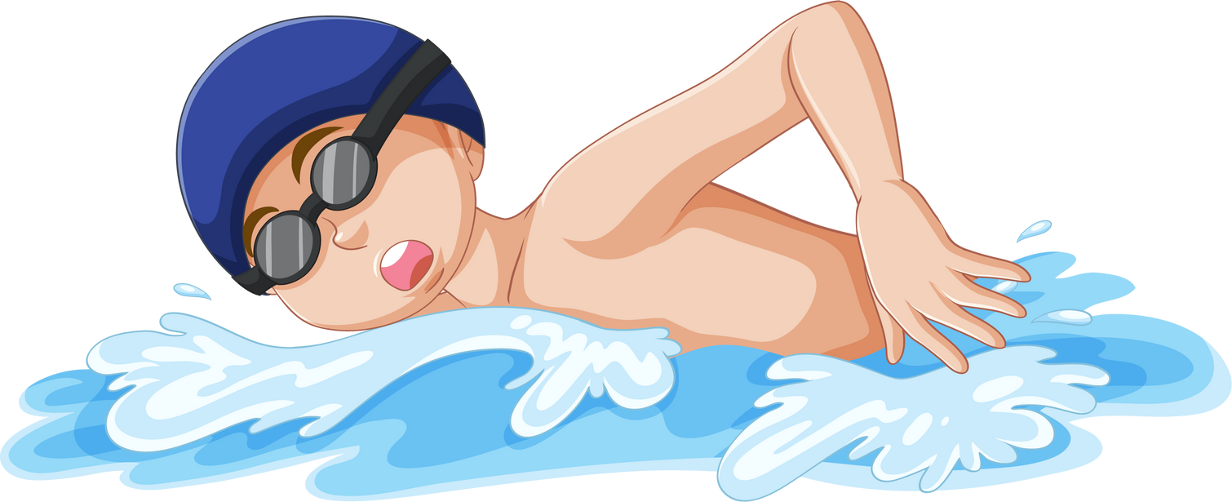
Notes:
Thiết kế: Hương Thảo – Zalo 0972115126

Slide 5



Slide 6






TAI NGHE
TAY DÒ
MẮT DÕI

Slide 7
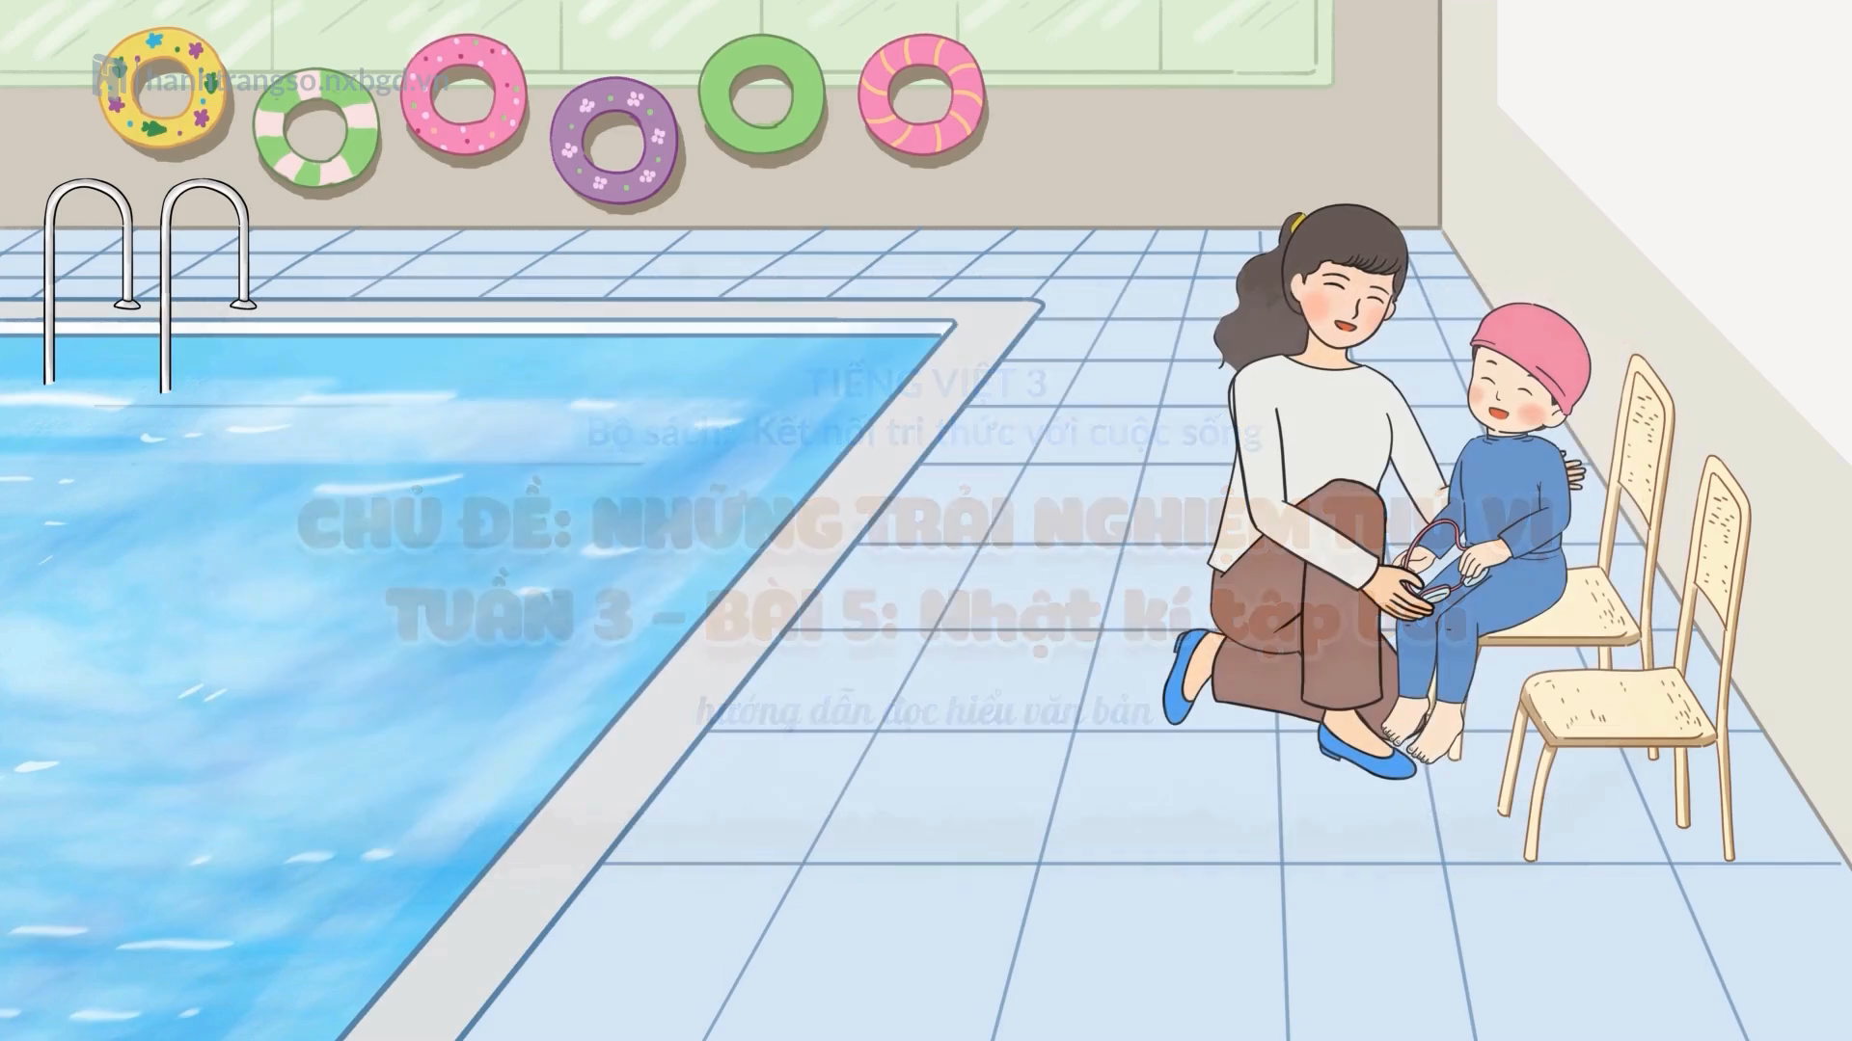
Notes:
Thiết kế: Hương Thảo – Zalo 0972115126

Slide 8
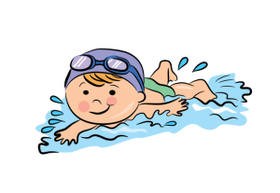

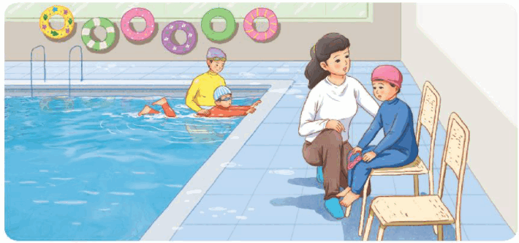


Ngày…. tháng….
Hôm nay, mẹ đưa mình đi tập bơi. Mình rất phấn khích vì được mẹ chuẩn bị cho một chiếc mũ bơi cùng cặp kính bơi màu hồng rất đẹp. Cô giáo cũng khen đồ bơi của mình đáng yêu.
Đầu tiên, cô dạy mình tập thở. Nhưng khi thở dưới nước, mình toàn bị sặc. Mình sợ đến mức không dám xuống nước nữa. Mẹ bảo do mình chưa quen. Mẹ vỗ về, động viên mình mãi. Thế là mình tiếp tục tập luyện.
Cuối buổi, mình vẫn chưa thở dưới nước được. Mình thấy hơi buồn. Mình nghĩ lần sau, mình sẽ tập tốt hơn.

Slide 9
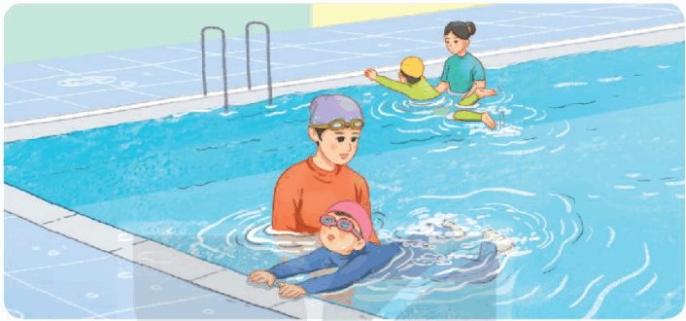
Ngày… tháng…
Hôm nay, mình đã có cảm giác thích đi bơi. Mình không còn bị sặc nước nữa. Mình đã quen thở dưới nước rồi.
Cô dạy mình động tác bơi ếch. Động tác đó thật lạ! Khi đạp chân, mình giống hệt như một con ếch ộp.

Slide 10
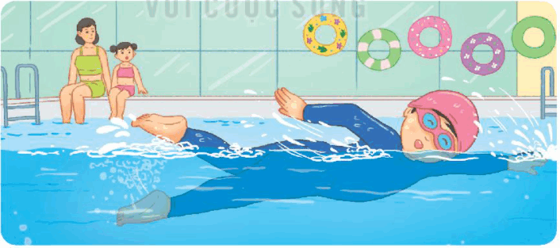
Ngày….tháng…..
Học bơi chẳng dễ một chút nào. Thế mà mình đã biết bơi rồi. Mình như một chú cá nhỏ tung tăng trong nước. Kể cũng lạ, hôm trước mình giống ếch, hôm nay mình lại giống cá. Chẳng sao, con nào cũng biết bơi mà. Giống như mình ấy.
(Nguyễn Ngọc Mai Chi)

Slide 11



1
Ngày…. tháng….
Hôm nay, mẹ đưa mình đi tập bơi. Mình rất phấn khích vì được mẹ chuẩn bị cho một chiếc mũ bơi cùng cặp kính bơi màu hồng rất đẹp. Cô giáo cũng khen đồ bơi của mình đáng yêu.
Đầu tiên, cô dạy mình tập thở. Nhưng khi thở dưới nước, mình toàn bị sặc. Mình sợ đến mức không dám xuống nước nữa. Mẹ bảo do mình chưa quen. Mẹ vỗ về, động viên mình mãi. Thế là mình tiếp tục tập luyện.
Cuối buổi, mình vẫn chưa thở dưới nước được. Mình thấy hơi buồn. Mình nghĩ lần sau, mình sẽ tập tốt hơn.
Ngày… tháng…
Hôm nay, mình đã có cảm giác thích đi bơi. Mình không còn bị sặc nước nữa. Mình đã quen thở dưới nước rồi.
Cô dạy mình động tác bơi ếch. Động tác đó thật lạ! Khi đạp chân, mình giống hệt như một con ếch ộp.
Ngày….tháng…..
Học bơi chẳng dễ một chút nào. Thế mà mình đã biết bơi rồi. Mình như một chú cá nhỏ tung tăng trong nước. Kể cũng lạ, hôm trước mình giống ếch, hôm nay mình lại giống cá. Chẳng sao, con nào cũng biết bơi mà. Giống như mình ấy.
2
3
(Nguyễn Ngọc Mai Chi)

Slide 12

mũ bơi
vỗ về
tập luyện
cảm giác
sặc
buồn
ếch ộp
tung tăng

Slide 13


Luyện đọc câu dài
Mình rất phấn khích vì được mẹ chuẩn bị cho một chiếc mũ bơi cùng cặp kính bơi màu hồng rất đẹp.
Kể cũng lạ, hôm trước mình giống ếch, hôm nay mình lại giống cá.

Slide 14



Trong bài “Nhật ký tập bơi” có từ nào em chưa hiểu nghĩa?

Slide 15
Phấn khích:
Phấn khởi, hào hứng

Slide 16
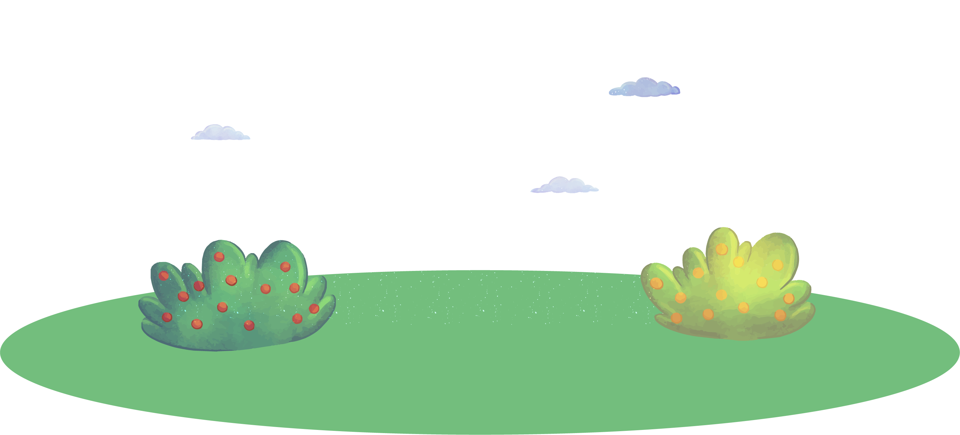
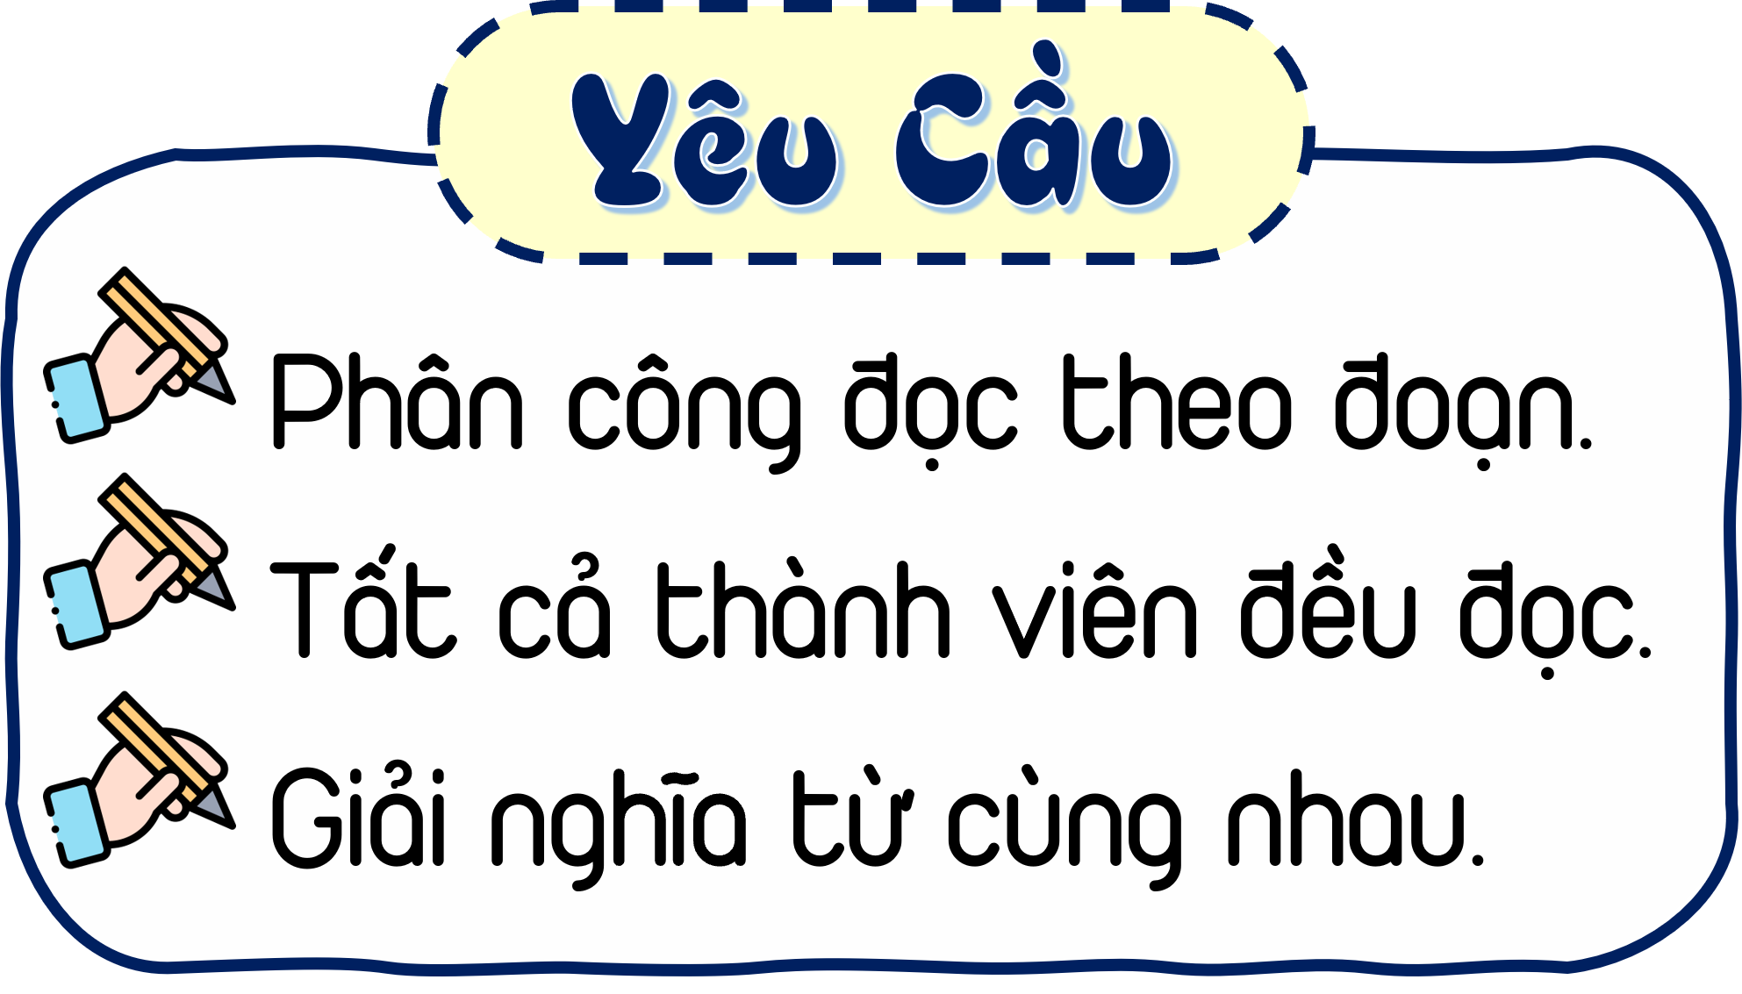
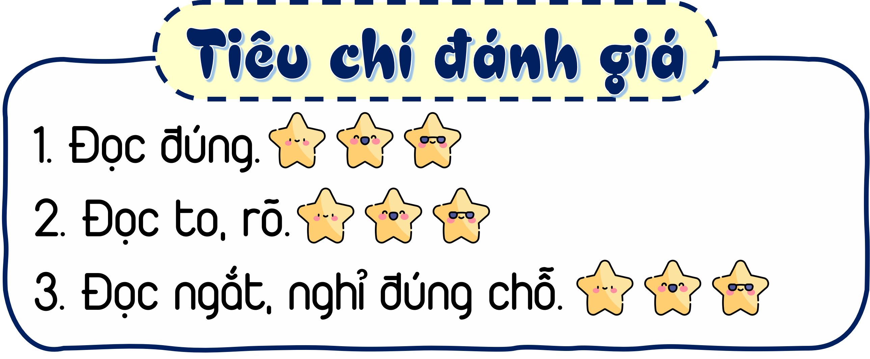

Notes:
HS nêu từ khó xong GV gõ ngay từ đó trên BÀI GIẢNG ĐANG TRÌNH CHIẾU luôn mà không cần phải thoát ra. (CLICK CHUỘT VÀO KHUNG TỪ KHÓ ĐỌC VÀ GÕ)

Slide 18



Slide 19





Bạn nhỏ đến bể bơi với ai? Bạn ấy được chuẩn bị những gì?
Bạn nhỏ cảm thấy thế nào trong ngày đầu đến bể bơi?
Kể lại việc học bơi của bạn ấy.
Bạn nhỏ nhận ra điều gì thú vị khi biết bơi?
Theo em, việc học bơi dễ hay khó? Vì sao?
5

Slide 20






Em hãy trả lời các câu hỏi sau để đưa thuyền đến bến ở ngọn hải đăng nhé!

Slide 21
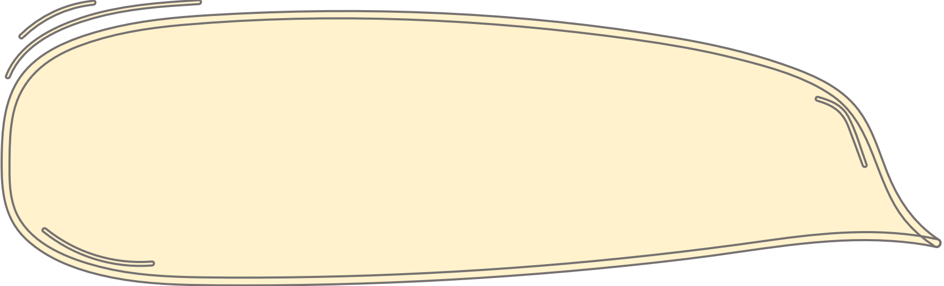

Bạn nhỏ đến bể bơi với ai? Bạn ấy được chuẩn bị những gì?
1
Ngày…. tháng….
Hôm nay, mẹ đưa mình đi tập bơi. Mình rất phấn khích vì được mẹ chuẩn bị cho một chiếc mũ bơi cùng cặp kính bơi màu hồng rất đẹp. Cô giáo cũng khen đồ bơi của mình đáng yêu.
Đầu tiên, cô dạy mình tập thở. Nhưng khi thở dưới nước, mình toàn bị sặc. Mình sợ đến mức không dám xuống nước nữa. Mẹ bảo do mình chưa quen. Mẹ vỗ về, động viên mình mãi. Thế là mình tiếp tục tập luyện.
Cuối buổi, mình vẫn chưa thở dưới nước được. Mình thấy hơi buồn. Mình nghĩ lần sau, mình sẽ tập tốt hơn.
Bạn nhỏ đến bể bơi với mẹ. Bạn nhỏ được mẹ chuẩn bị cho một chiếc mũ bơi cùng cặp

Slide 22
Bạn nhỏ cảm thấy thế nào trong ngày đầu đến bể bơi?
2
Ngày… tháng…
Hôm nay, mình đã có cảm giác thích đi bơi. Mình không còn bị sặc nước nữa. Mình đã quen thở dưới nước rồi.
Cô dạy mình động tác bơi ếch. Động tác đó thật lạ! Khi đạp chân, mình giống hệt như một con ếch ộp.
Trong ngày đầu đến bể bơi, bạn nhỏ cảm thấy rất sợ, không dám xuống nước nữa.

Slide 23
Kể lại việc học bơi của bạn ấy.
3
Em dựa vào các bức tranh minh họa và nhớ lại nội dung bài đọc để kể lại việc học bơi của bạn nhỏ.
- Ngày đầu tiên, bạn nhỏ được cô dạy tập thở. Nhưng khi thở dưới nước, bạn ấy toàn bị sặc. Vì thế mà bạn nhỏ rất sợ.
- Ngày thứ hai, bạn nhỏ đã có cảm giác thích bơi. Bạn không còn bị sặc nước nữa. Bạn được học động tác bơi ếch.
- Ngày thứ ba, bạn nhỏ đã biết bơi. Bạn rất thích thú với việc được bơi dưới nước.

Slide 24
Bạn nhỏ nhận ra điều gì thú vị khi biết bơi?
3
Ngày….tháng…..
Học bơi chẳng dễ một chút nào. Thế mà mình đã biết bơi rồi. Mình như một chú cá nhỏ tung tăng trong nước. Kể cũng lạ, hôm trước mình giống ếch, hôm nay mình lại giống cá. Chẳng sao, con nào cũng biết bơi mà. Giống như mình ấy.
Bạn nhỏ nhận ra rằng mỗi buổi mình lại giống một con vật khác nhau. Buổi trước thì giống ếch, buổi hôm nay thì lại giống cá.

Slide 25

Thuyền đã cập bến, hãy tham quan trạm hải đăng này nhé.

Slide 26

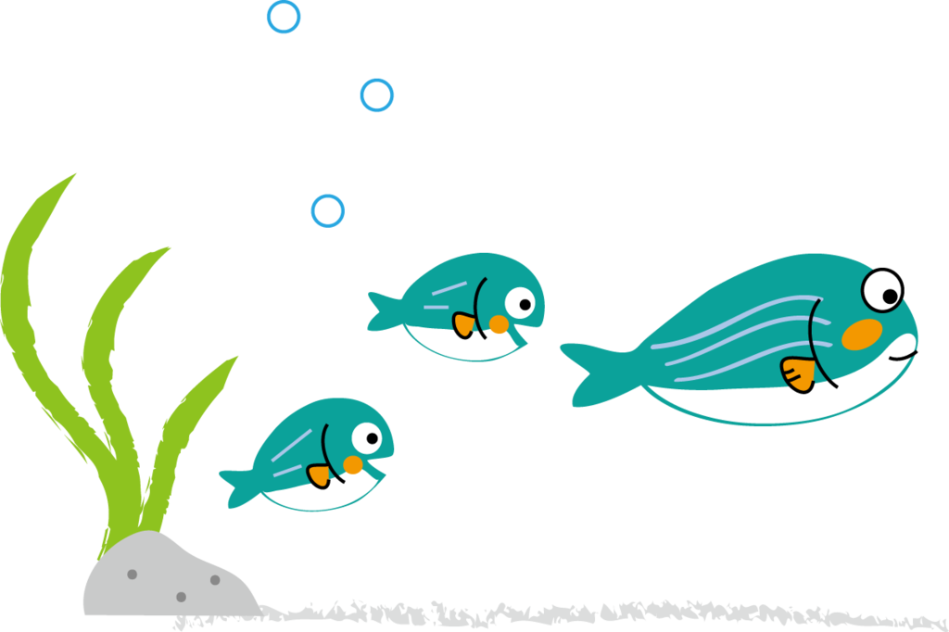
Liên hệ bản thân
Theo em, việc học bơi dễ hay khó?

Slide 27
Nội dung bài đọc
Thông qua việc học bơi, chúng ta rèn luyện được ý chí kiên trì, không bỏ cuộc. Ta không nản chí và cố gắng hết sức mình, nhất định sẽ thành công.

Slide 28



Slide 29

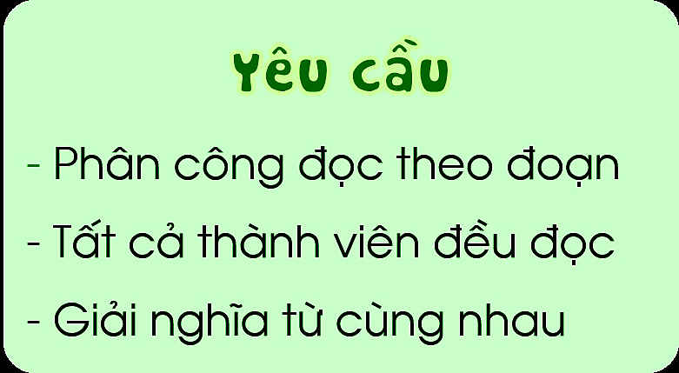
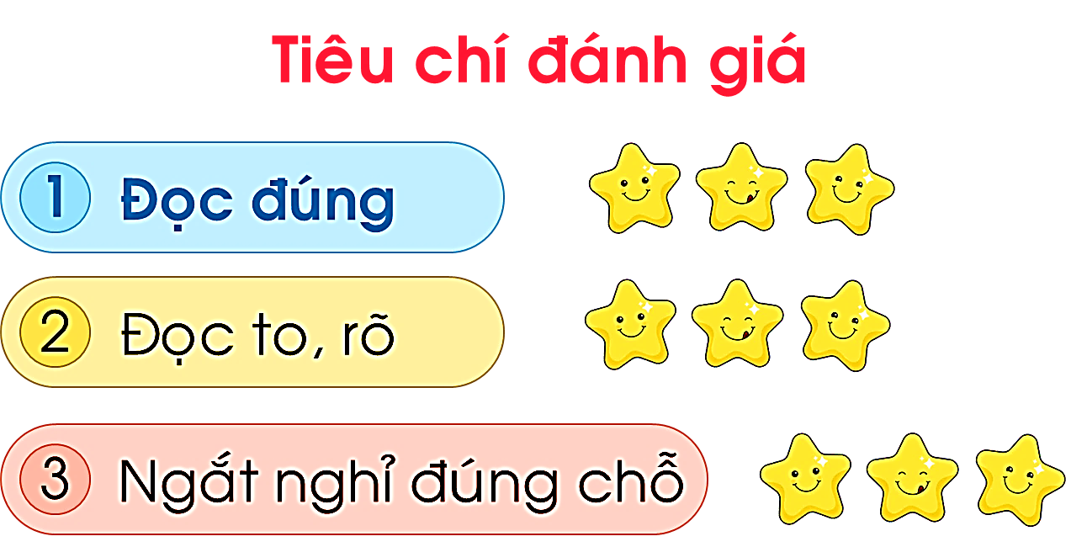




Slide 30

Thiết kế: Hương Thảo – Zalo 0972115126

